Slide 1
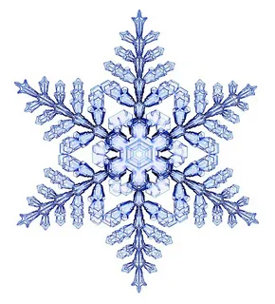
Муниципальное автономное дошкольное образовательное учреждение детский сад комбинированного вида №3 «Ручеёк» г.Шагонар
НОД по художественно-эстетическому развитию (рисование) на тему:
«Зимние узоры»
Подготовила: воспитатель старшей группы «Сказка»
Кыргыс Сайзанак Ниловна
Шагонар, 2020г

Slide 2
Тема: «Зимние узоры»
Ведущая образовательная область: художественно-эстетическая
Цель: продолжать знакомить детей с нетрадиционной техникой рисования манной крупой и клеем. Формировать художественный вкус у детей, развивать творческий потенциал.
Задачи:
1.Образовательные: продолжать формировать умения сравнивать образы с геометрическими фигурами. Закреплять представление о временах года. Упражнять в умении рисовать завиточки, кружочки, правильно держать кисточку.
2.Развивающие: развивать у детей творческое воображение, фантазию.
3.Воспитательные: воспитывать любовь к красоте родной природы, уважение друг к другу. Вызвать интерес к созданию образа морозных узоров с помощью нетрадиционной техники рисования.

Slide 3
Виды деятельности: игровая, познавательная, продуктивная, речевая, двигательная.
Методы и приёмы:
Словесные (объяснения, разъяснения);
Наглядный (показ демонстрационного материала, образца, приемов и последовательности рисования);
Игровой (в организационной части, по ходу образовательной деятельности);
Практический (выполнение заданий и рисование в ходе образовательной деятельности)
Материалы и оборудование: ПК для показа презентации «Зимние узоры», цветной картон темных тонов, клей ПВА, манная крупа, образец.
Раздаточные материалы: картон темных тонов, клей ПВА (тарелочки), поднос с манной крупой, кисточки, салфетки, подставка под кисточки, карандаш простой.
Предварительная работа: Наблюдение на прогулке за формой и структурой снежинок; Заучивание стихотворения о зиме
Словарная работа: Иней

Slide 4
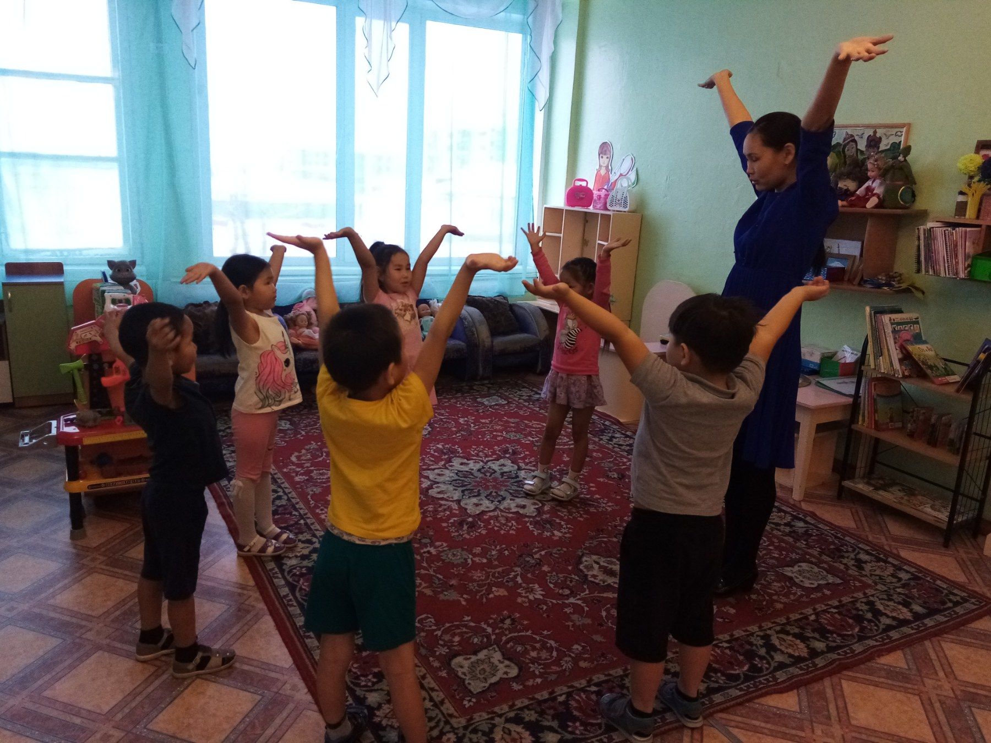

Slide 5
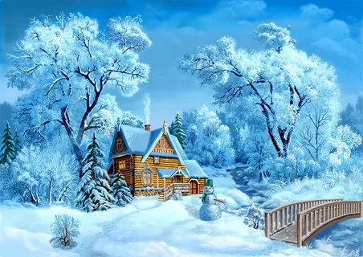

Slide 6

Чьи рисунки на окне
Как узор на хрустале?
Щиплет всякого за нос
Зимний дедушка…(Мороз)

Slide 7
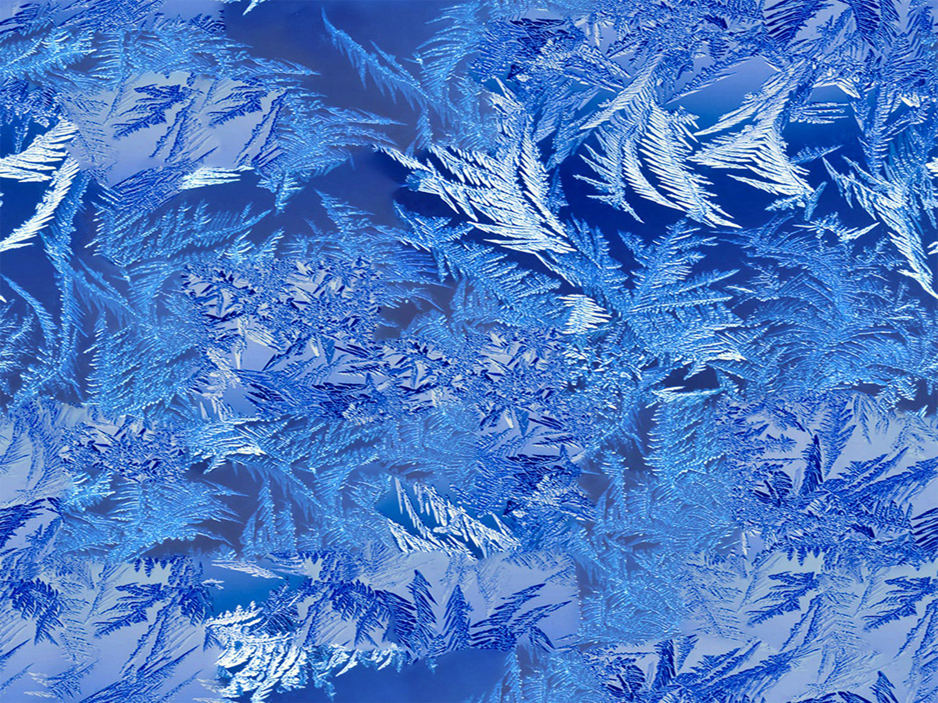
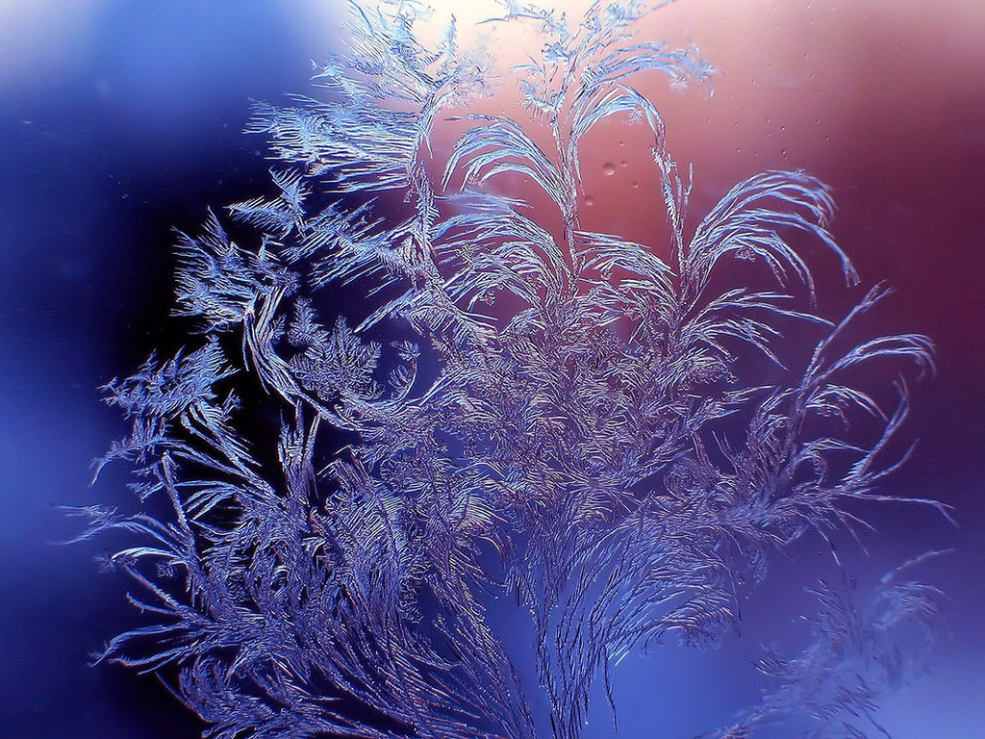

Slide 8
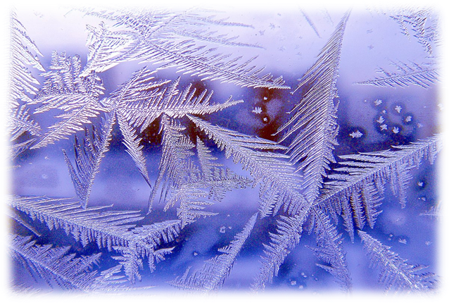
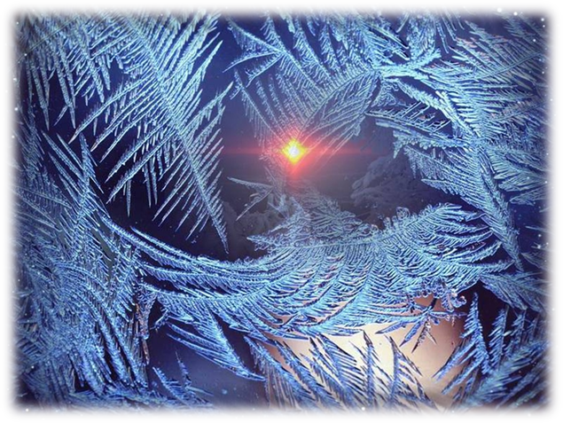

Slide 9
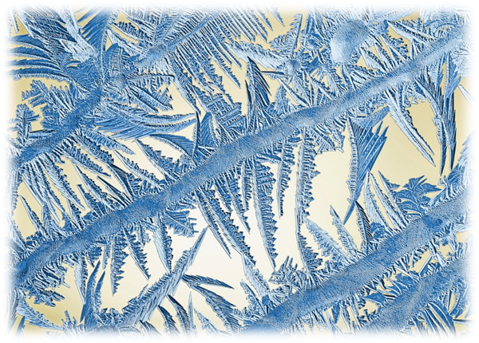
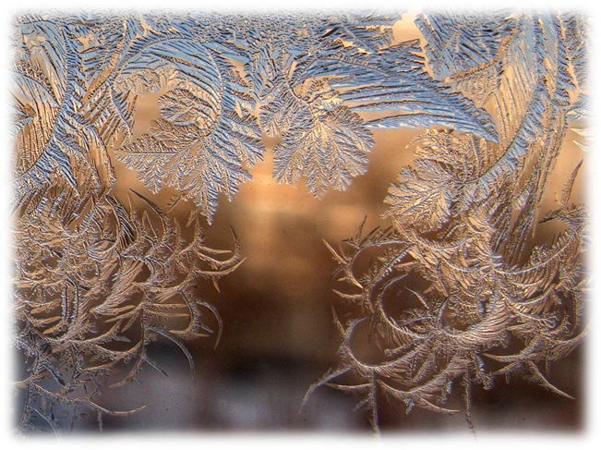

Slide 10
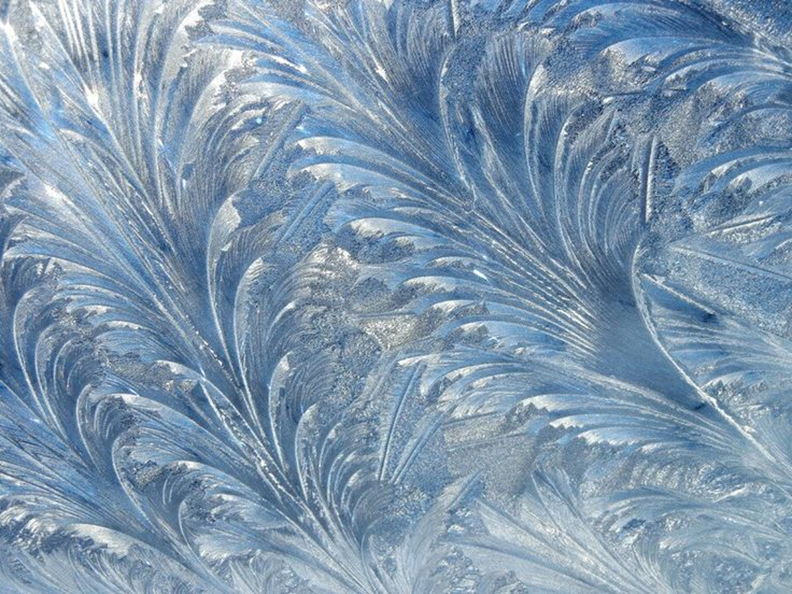
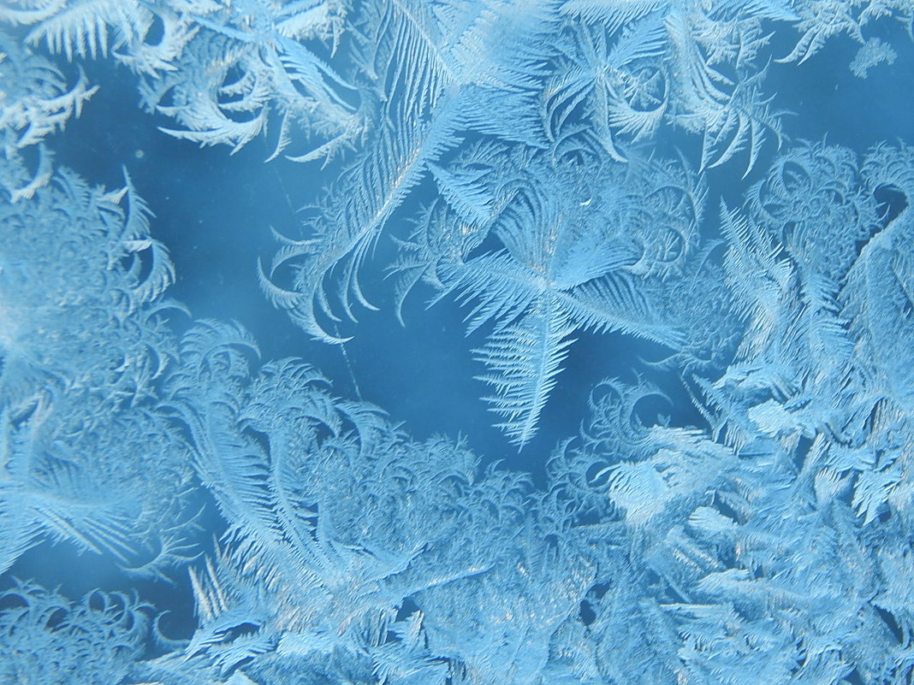

Slide 11



Физкультминутка “Снежинки”
Мы веселые снежинки,
В воздухе кружимся.
Дунул ветер - полетели,
Мы летели, мы летели,
И на землю тихо сели.
Ветер снова набежал
И снежинки все поднял
Закружились, полетели,
И на землю снова сели.

Slide 12
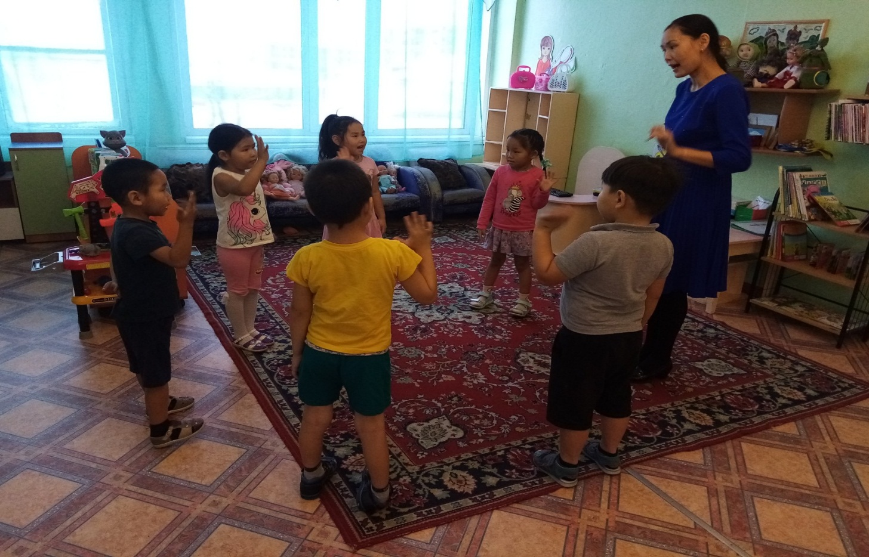
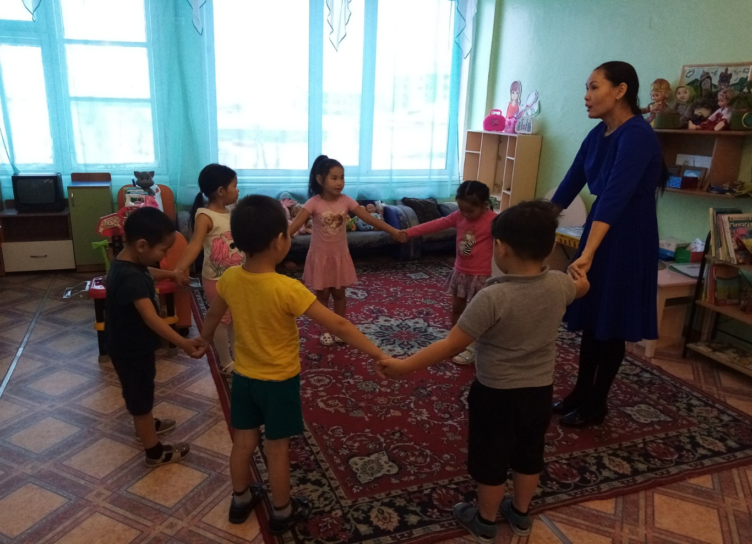

Slide 13
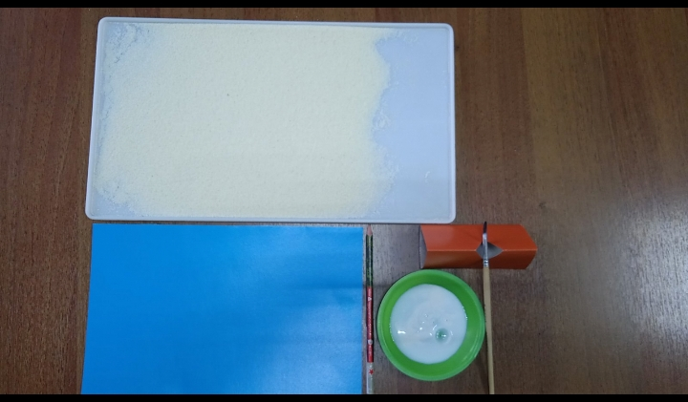
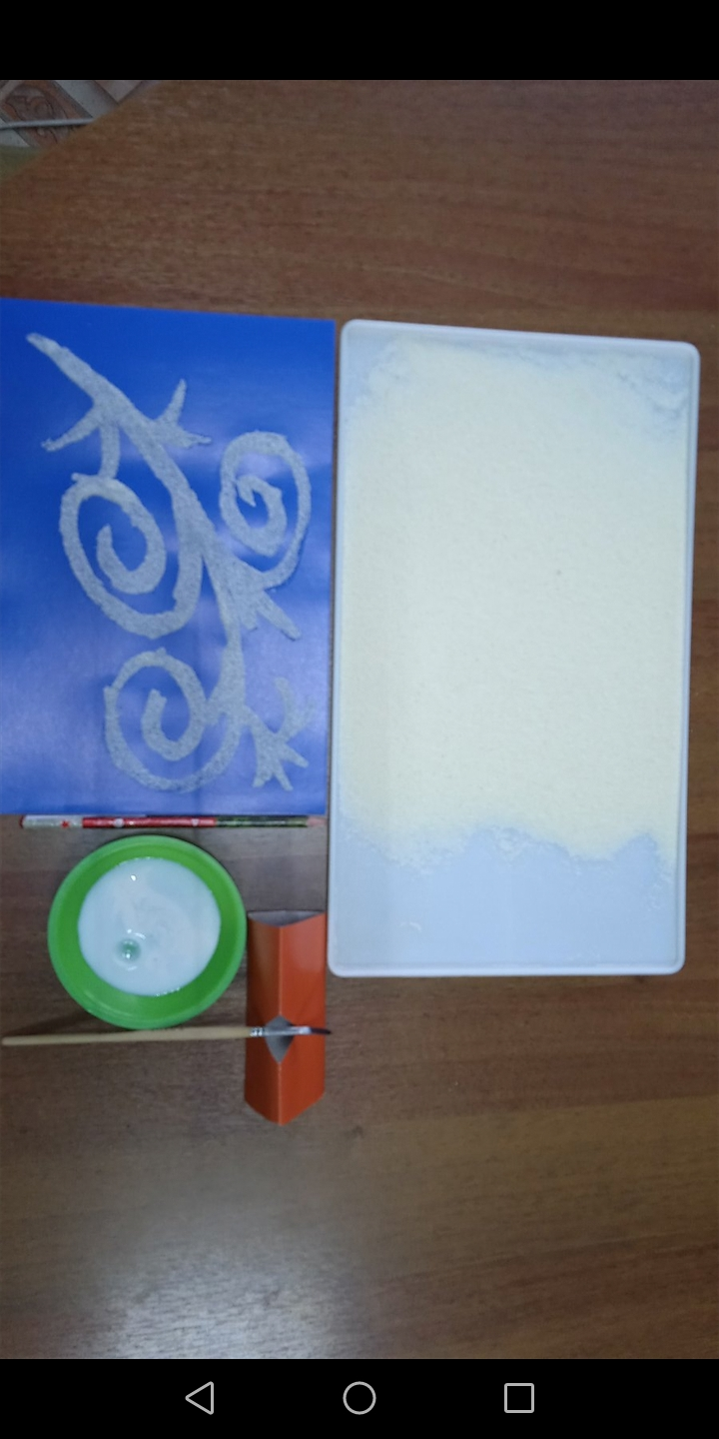

Slide 14
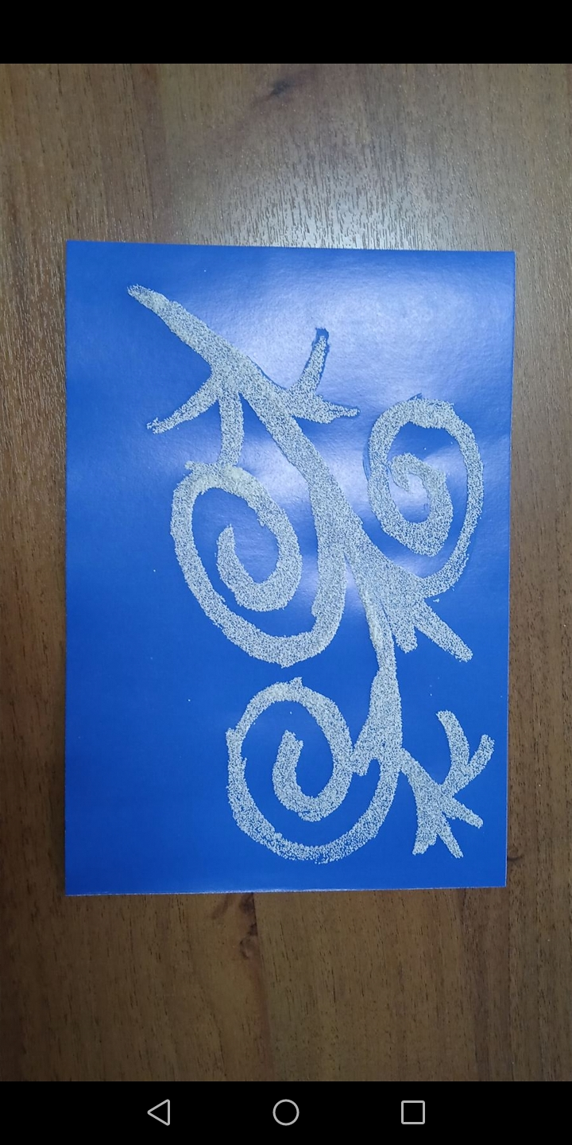

Slide 15
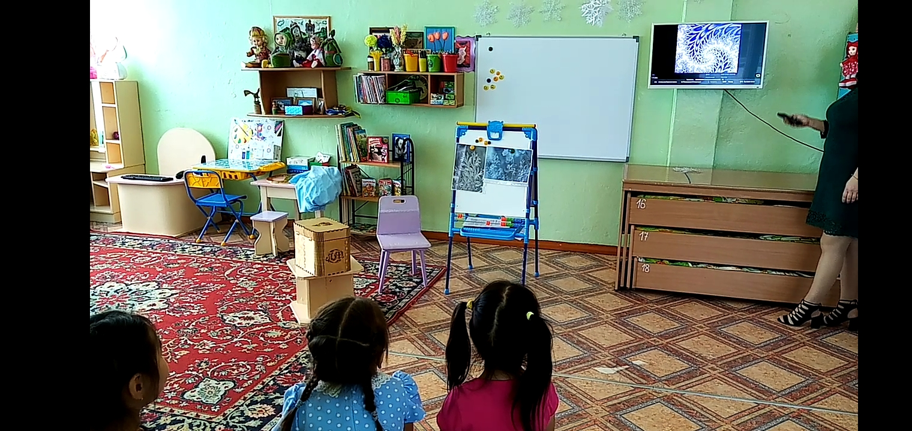
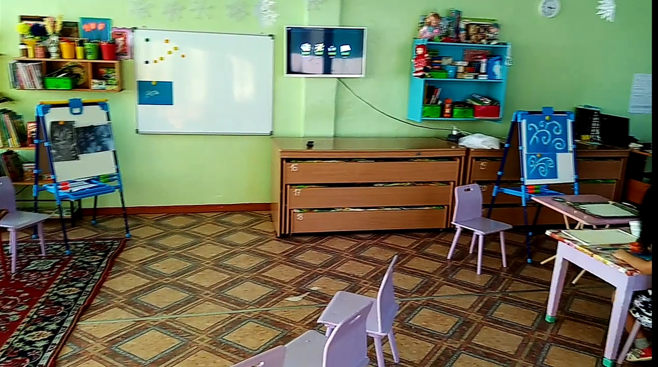

Slide 16
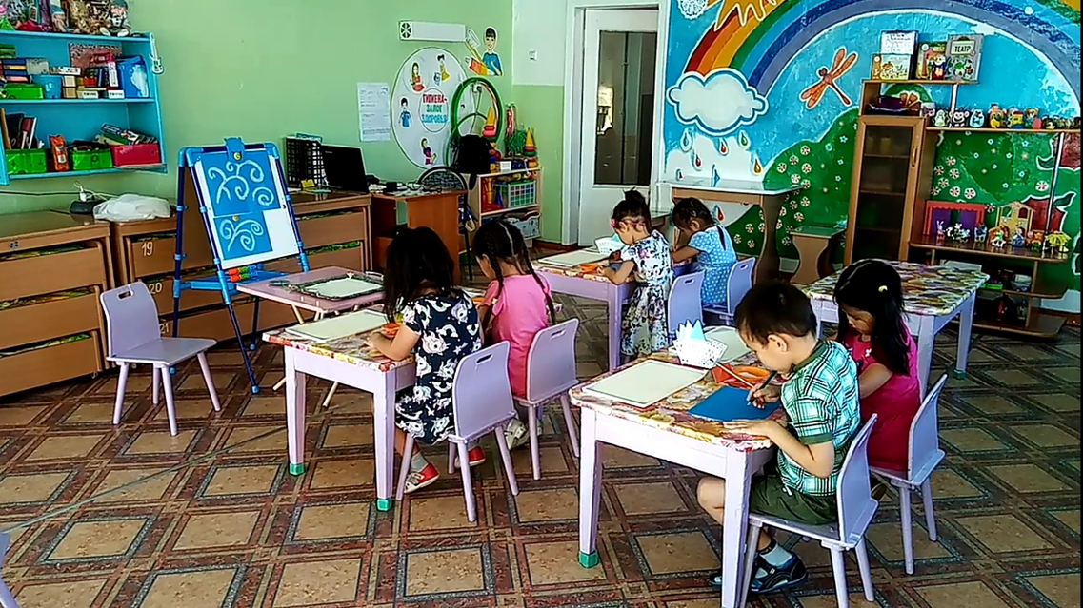

Slide 17
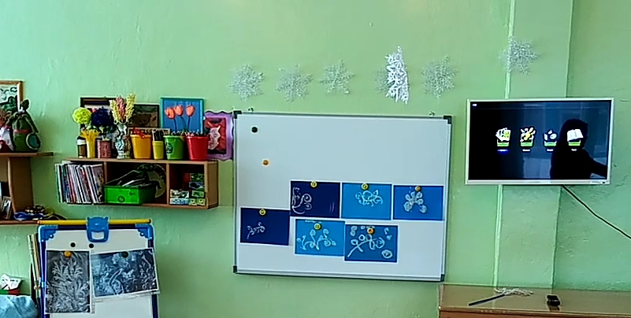

Slide 18
Спасибо за внимание!

